Slide 1
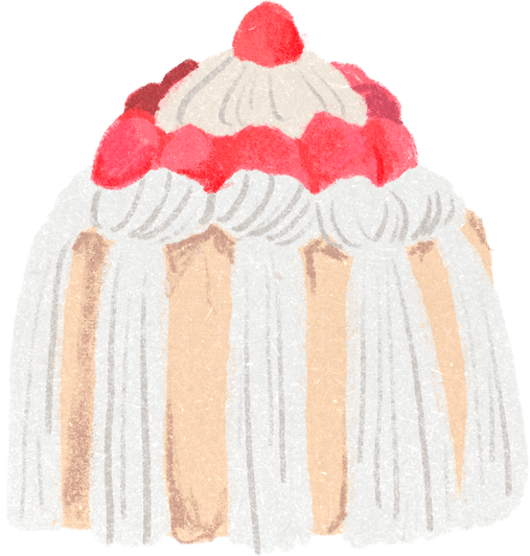
แบบฝึกเขียนพยัญชนะไทย
ชื่อเล่น
สำนักงานเขตพื้นที่การศึกษาประถมศึกษาร้อยเอ็ด เขต 3

